Slide 1
BÀI 5:
HÌNH LĂNG TRỤ - HÌNH HỘP

Slide 2
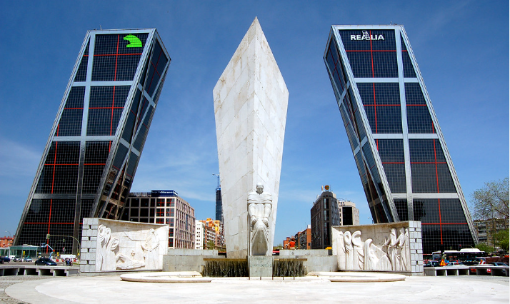
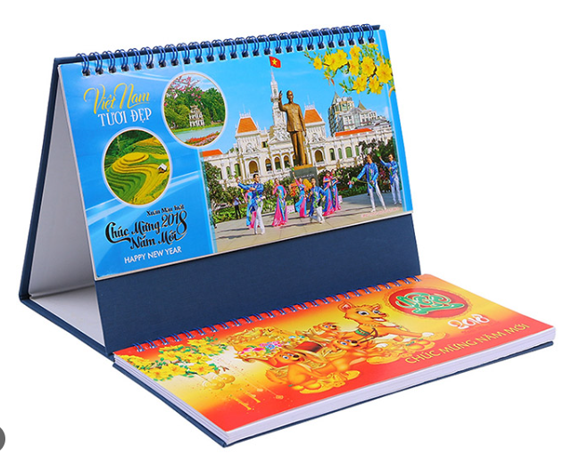
Trong thực tiễn, ta thường gặp nhiều đồ dùng, vật thể gợi nên hìn ảnh hình lăng trụ, hình hộp… Ví dụ: Khung lịch để bàn, Tháp đôi Puerta de Europa ở Madrid -TBN Vậy: Hình lăng trụ và hình hộp là hình như thế nào?

Slide 3
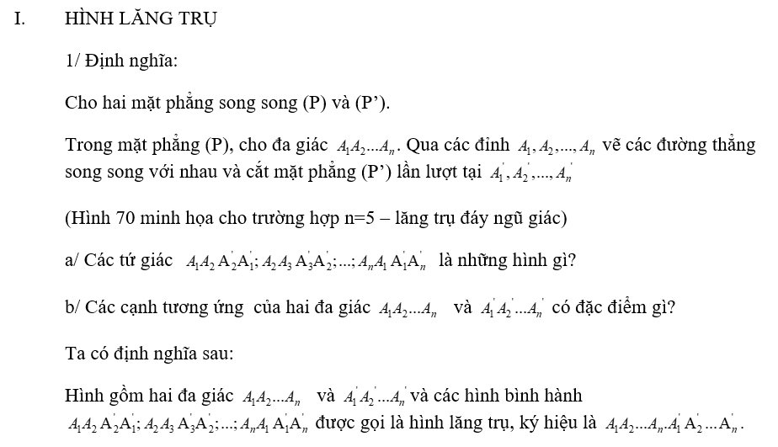
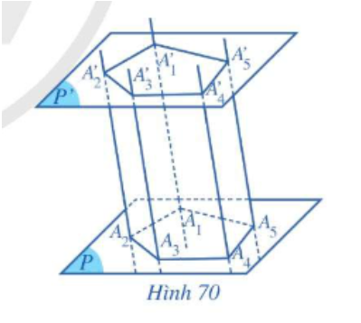

Slide 4
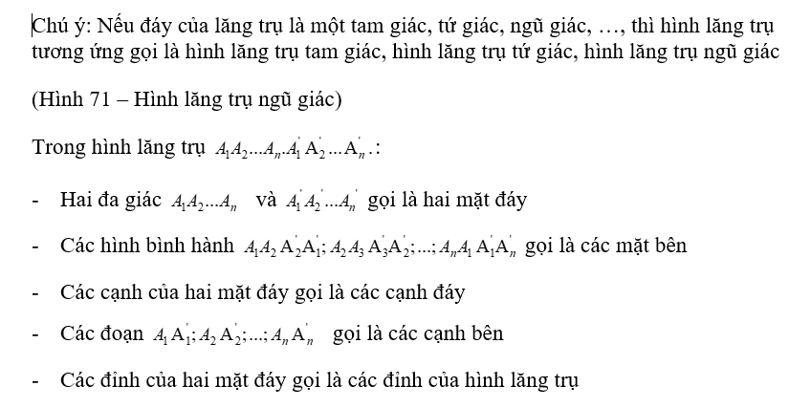
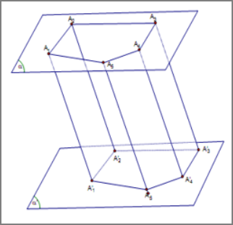

Slide 5
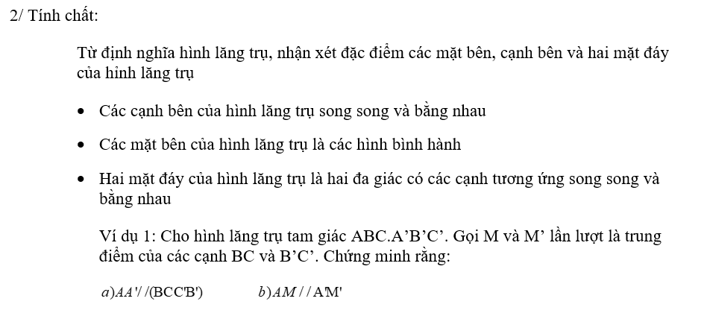
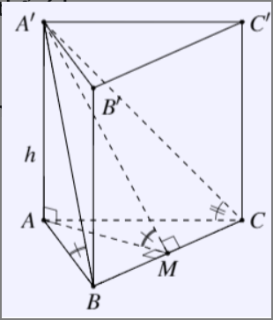

Slide 6
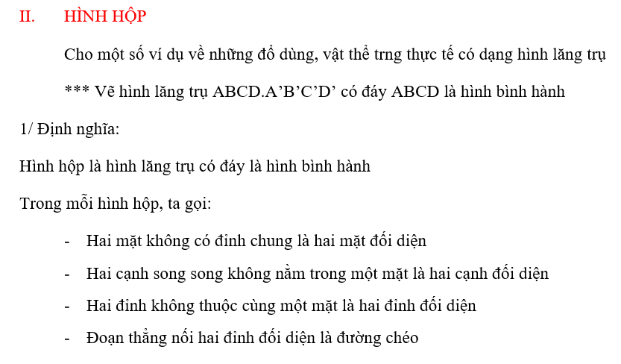
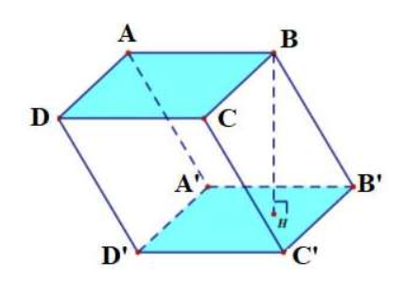

Slide 7
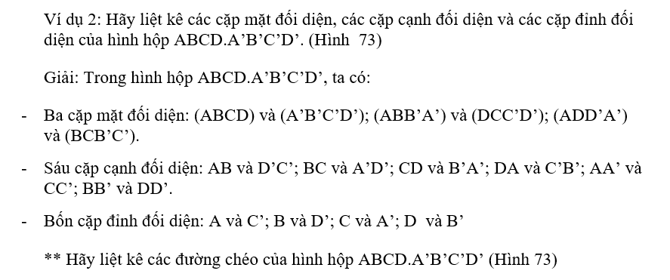
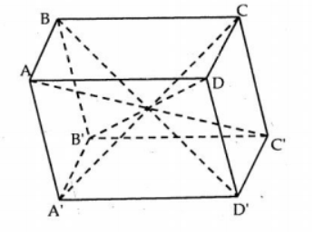

Slide 8
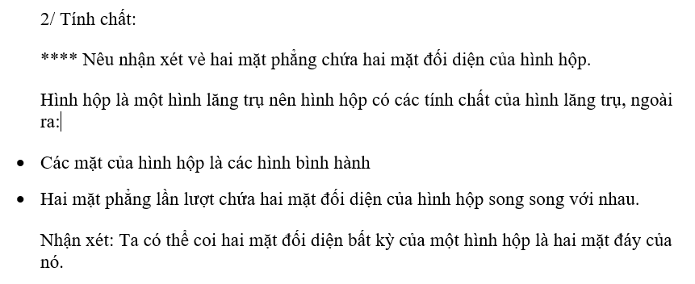

Slide 9
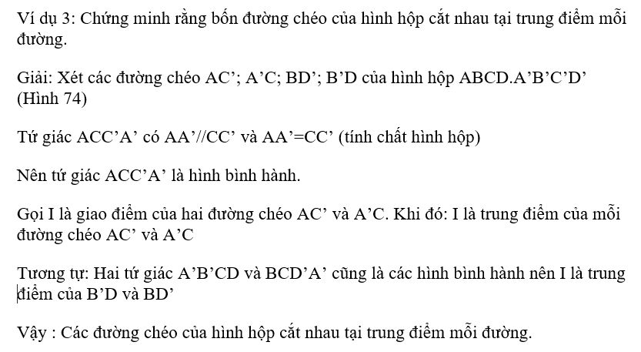
I

Slide 10
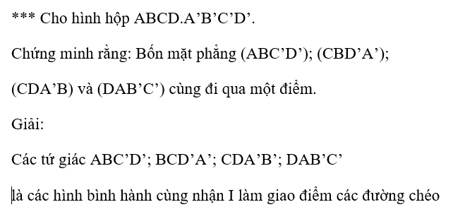
I

